Slide 1
TEST AUtomation
Boško Nikolić, endava
Nemanja Todorović, endava

Slide 2
Sadržaj
Test automation design pattern - Page Object Model
Selenium Grid
CI/CD

Slide 3
1. Test automation design pattern – Page object Model

Slide 4
Test automation design pattern – Page object Model
Najpopularniji design pattern za “selenium based” framework-e
Page Object je objektno orijentisana klasa koja služi kao interface između web stranice i aplikacije koja se testira
Jedna page klasa sadrži sve UI elemente i metode koji se odnose na jednu web stranicu
Obezbeđuje veću čitljivost koda, njegovo lakše organizivanje i održavanje

Slide 5
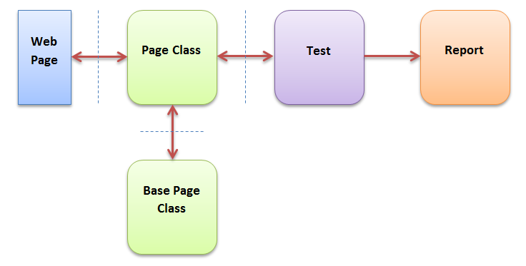
Test automation design pattern – Page object Model

Slide 6
2. Selenium grid

Slide 7
Selenium grid
Služi za izvršavanje većeg broja testova u isto vreme, na različitim mašinama, operativnim sistemima, različitim verzijama pretraživača
Značajno skraćuje ukupno vreme izvršenja testova
Daje veću pokrivenost testova
Koristi hub-node arhitekturu
Notes:
Testng skenira celu klasu, pronađe sve @Test metode i izvrši ih
Anotacije mogu da se naslede iz extended klase

Slide 8
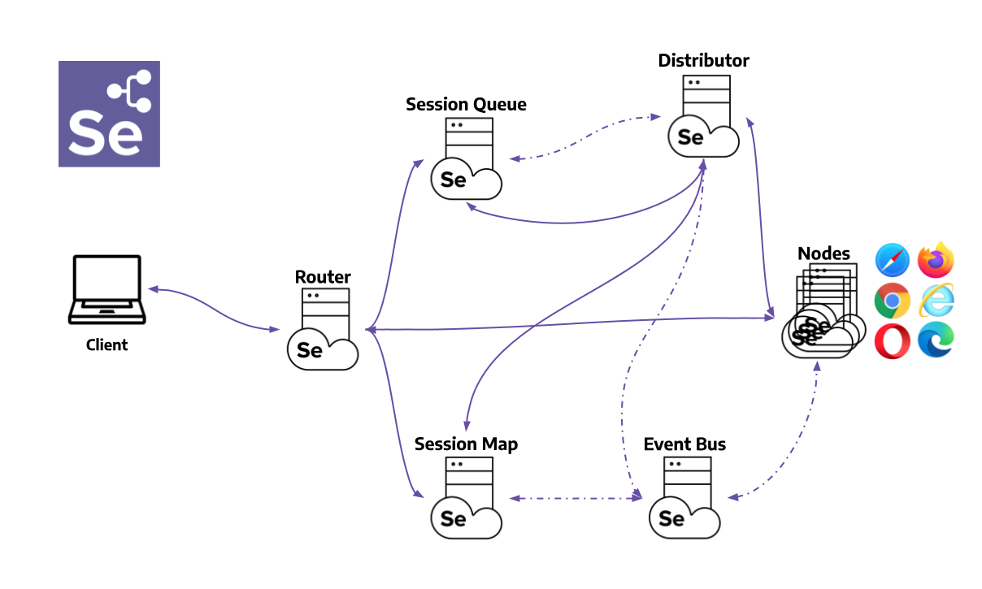
Selenium grid
Notes:
dataProviderClass nije potreban ako jsu test i data provider u istoj ili nasledjenoj klasi
Ako broj ulaznih parametara testa ne odgovrara broju ulaznih parametara DP, baca se parameterMissmatchException

Slide 9
3. CI/cD

Slide 10
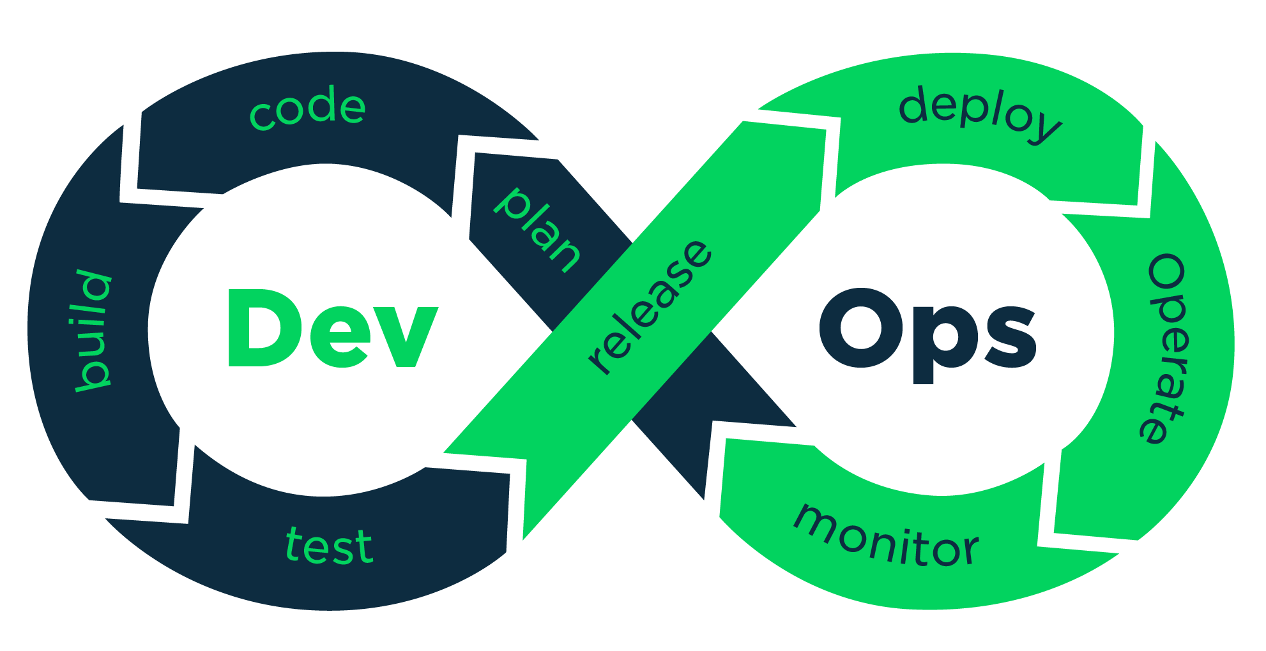

CI/CD
Notes:
dataProviderClass nije potreban ako jsu test i data provider u istoj ili nasledjenoj klasi
Ako broj ulaznih parametara testa ne odgovrara broju ulaznih parametara DP, baca se parameterMissmatchException

Slide 11
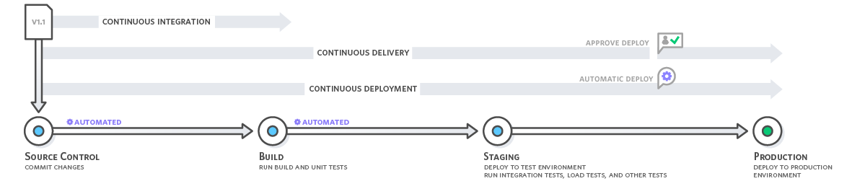
Continuous Deployment & delivery
Notes:
Sumarize the difference between continious Integration, Delivery and deployment
CI can run or not Deployment

Slide 12
Zadatak
Izmeniti zadatke sa prvog predavanja za uspešno i neuspešno logovanje tako da se na njih primene pravila page object design pattern-a.
Notes:
Testng skenira celu klasu, pronađe sve @Test metode i izvrši ih
Anotacije mogu da se naslede iz extended klase

Slide 13
Q&A
bosko.nikolic@endava.com
nemanja.todorovic@endava.com

